Slide 1
Perda de pessoas amadas DESENCARNAÇÃO
Escola de Evangelização de Pacientes
Grupo Espírita Guillon Ribeiro

Slide 2
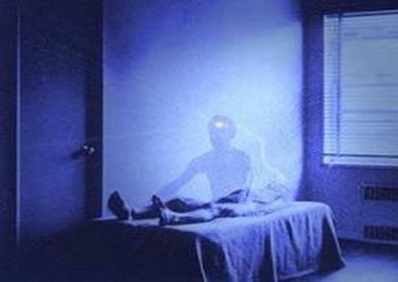
Ninguém morre
“Deus, contudo, não é de mortos, mas de vivos, pois, para ele, todos vivem.”
(Lucas, 20:38)
Notes:
Nesta reflexão inicial, lembrar das palavras consoladoras de Jesus, nos convidando à reflexão de que jamais deixaremos de existir. Somos seres imortais.

Slide 3
Igualdade perante a morte
“Essa causa de dor atinge assim o rico, como o pobre: representa uma prova, ou expiação, e comum é a lei.”
(ALLAN KARDEC. O Livro dos Espíritos, perg. 934)
Notes:
A única certeza que temos é a que desencarnaremos um dia. No nosso orbe, há leis físico-químicas que regem a integração e desintegração da matéria.

Slide 4
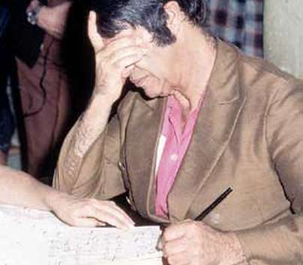
Teoria do nada
“Que horrenda é a ideia do Nada! [...] Como pode um homem de coração conservar-se frio a essa ideia? Como não o gela de terror a ideia de um aniquilamento absoluto e não lhe faz, ao menos, desejar que não seja assim? Se até hoje não lhe foi suficiente a razão para afastar de seu espírito quaisquer dúvidas, aí está o Espiritismo a dissipar toda incerteza com relação ao futuro, por meio das provas materiais que dá da sobrevivência da alma e da existência dos seres de além- túmulo”.
(ALLAN KARDEC. O Evangelho Segundo o Espiritismo, cap. 28, item 62)
Notes:
A Doutrina Espírita nos dá consolação ao nos dizer que estamos separados temporariamente dos nossos entes desencarnados. Enquanto não podemos reencontrá-los, temos a possibilidade da comunicação mediúnica.
Tendes, porém, uma consolação em poderdes comunicar-vos com os vossos amigos pelos meios que vos estão ao alcance, enquanto não dispondes de outros mais diretos e mais acessíveis aos vossos sentidos.”
(ALLAN KARDEC. O Livro dos Espíritos, p. 934 )

Slide 5
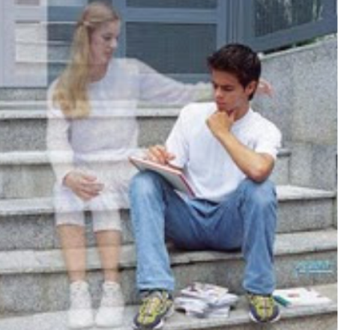
Consolação
“[...] a Doutrina Espírita nos oferece suprema consolação, por ocasião de uma das mais legítimas dores. Com o Espiritismo, não mais solidão, não mais abandono: o homem, por muito insulado que esteja, tem sempre perto de si amigos com quem pode comunicar-se.”
(ALLAN KARDEC. O Livro dos Espíritos, perg. 936)
Notes:
Além da comunicação mediúnica, que nos permite ter notícias dos nossos entes desencarnados, temos a possibilidade de sermos visitados e inspirados pelos amigos espirituais ou entes desencarnados. Para isso é preciso que eles tenham condições de assim procederem e nós condições para captamos ou sintonizarmos as suas sugestões mentais.

Slide 6
Aquele que desencarnou é sensível às nossas lembranças?
“As dores inconsoláveis dos que sobrevivem se refletem nos Espíritos que as causam.
O Espírito é sensível à lembrança e às saudades dos que lhe eram caros na Terra; mas, uma dor incessante e desarrazoada o toca penosamente, porque, nessa dor excessiva, ele vê falta de fé no futuro e de confiança em Deus e, por conseguinte, um obstáculo ao adiantamento dos que o choram e talvez à sua reunião com estes.”
(ALLAN KARDEC. O Livro dos Espíritos, perg. 936)
Notes:
É preciso entender que assim como aquele que fica encarnado tem saudades, aquele que desencarnou, também sente falta dos que aqui permanecem. Sente as vibrações de harmonia ou de desespero dos que ficaram na Terra.

Slide 7
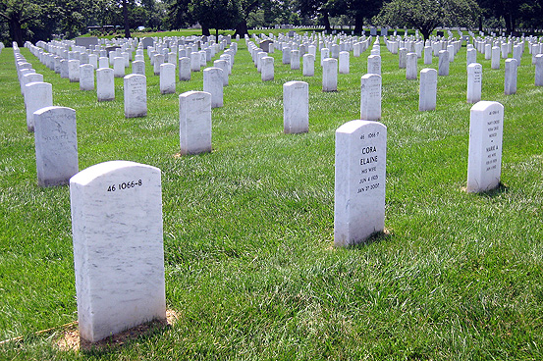
Os desencarnados gostam quando visitamos os seus túmulos?
“Aquele que visita um túmulo apenas manifesta, por essa forma, que pensa no Espírito ausente. A visita é a representação exterior de um fato íntimo. [...] Nada importa o lugar, desde que é feita com o coração.”
(ALLAN KARDEC. O Livro dos Espíritos, perg. 323)

Slide 8
O que podemos ofertar para os desencarnados?
“A oração coopera eficazmente em favor do que partiu, muitas vezes com o espírito emaranhado na rede das ilusões da existência material.”
(EMMANUEL. O Consolador, perg. 330)
Notes:
A oração ajuda o espírito desencarnado a se reequilibrar. Ele capta os pensamentos de otimismo e fé enviado por aqueles que os amam. Durante a oração, devemos envolver nossos irmãos desencarnados em vibrações de paz, tranquilidade e esperança no porvir e na providência de Deus.

Slide 9
O que fazer para amenizar a saudade dos que partiram?
“Desespero, aflição, desencanto, rebeldia, ódio, desequilíbrio, obsessão e loucura são males que nem sempre o apoio amoedado consegue socorrer.
Para a eliminação da penúria de espírito, essencialmente só existe um remédio – o amor; no entanto, para que o amor se transfira por bênção, de criatura a criatura, é imperioso aprendamos a dividir, uns com os outros, as infinitas riquezas do coração.”
(EMMANUEL. Rumo certo, lição 31)
Notes:
Ante as lembranças queridas dos entes amados que te precederam na Grande Transformação, é natural que as tuas orações, em auxílio a eles, surjam orvalhadas de lágrimas. Entretanto...

Slide 10
Sugestões de leitura
JOVENS NO ALÉM
SOMOS SEIS
ASSUNTOS DA VIDA E DA MORTE
CRIANÇAS NO ALÉM

